Slide 1
中央大學
營運持續計畫與管理
99年12月23日(四)
講師：鄭皓仁 經理

Slide 2
課程大綱
前言
BCM簡介
BCM生命週期
了解組織營運
決定 BCM 策略
發展與實施 BCM
演練、維護和稽核
BCM內容說明
持續營運計畫實例討論

Slide 3
前言
3

Slide 4
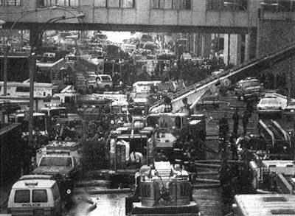
1993年世貿大樓炸彈攻擊事件
有350家企業於1993年炸彈攻擊事件中在世貿大樓營運
其中有150家長達一年無法營運
營運持續是必要的!!!
Notes:
They were kept out of the building for over 2 weeks
They had no plans.

Slide 5

1993 年日本知名半導體原料供應商-住友化工工廠發生爆炸
嚴重威脅全球半導體供貨
營運持續是必要的!!!
Notes:
They were kept out of the building for over 2 weeks
They had no plans.

Slide 6
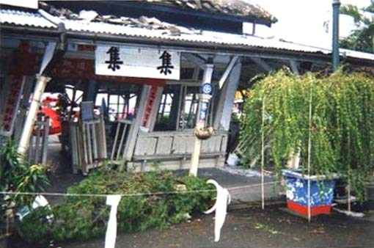
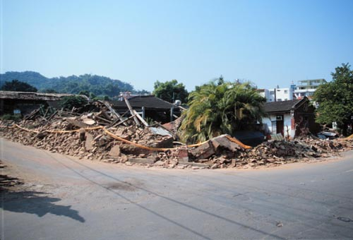
1999年921大地震中的台積電
台積電雖然招受重創、停電等影響，然事前已就各種災害事故研訂緊急應變、災害復原與營運持續等計畫，因此可以向客戶作「交貨不會延誤！」之保證。
其作法贏到的不只是訂單，而是更是長遠的信任感，促使企業永續經營。

Slide 7
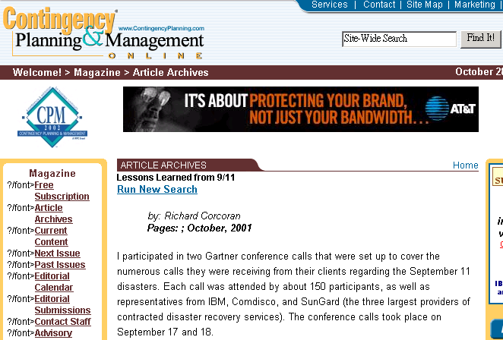
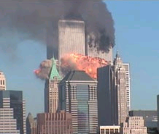
2001年美國911攻擊事件
By Richard Corcoran, Manager, Global Business Continuity, Eastman Kodak Company
http://www.contingencyplanning.com/article_index.cfm?article=393
Lessons Learnt from 911

Slide 8
911摩根史坦利的危機應變
當8:48第一架飛機撞上世貿大樓時，安全主管在一分鐘後緊急廣播，員工立即進行疏散
該公司9:03 即啟動備援計畫疏散3500名員工，9:50全部員工疏散完畢，9分鐘後大樓全部倒塌。
9:15在Seventh Avenue設立應變指揮中心，於9:25啟動位於Varick街的資訊備援中心與建立位於紐澤西州Harberside的第二辦公室，恢復各系統運作。
在關鍵時刻立即啟動營運持續計畫，成功的保護了公司最重要的資產及員工的生命。
由於營運復原迅速，讓客戶的權益完全受到保護，除維持對客戶的承諾，更建立了長遠的信任關係。
危機應變成功重要因素：
危機發生時，員工被授權作決策，不須請示高層主管。使得3500名員工能在第一時間下樓逃生。
意外發生時，利用預先規劃的備援網路及電話線，成功的向員工及外界報導現況，維持通訊及指揮系統的暢通。
事先規劃的相關計畫，讓該公司的電腦備援系統順利的在9:25分即開始運作，電腦中斷時間不超過1個小時。

Slide 9
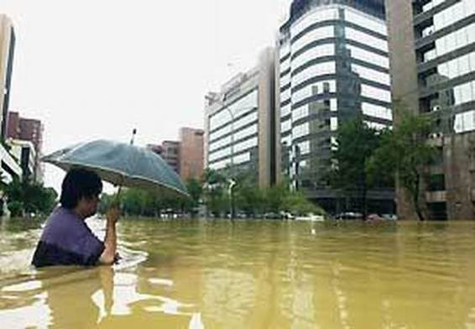

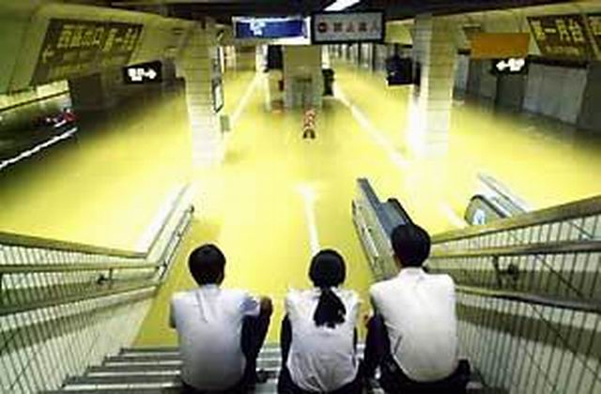
2001年納莉風災
台北捷運停駛三個月，交通黑暗期半年之久，北市政府共損失22億元
南港軟體園區停擺一個半月
四家固網業者及六家行動電話業者均無一倖免，電信機房與網路設備紛紛傳出災情

Slide 10
2003年SARS
香港與大陸針對於企業因應SARS方式的調查 （55家企業）
資料來源：BCP Asia, PISA(HK), SIG(SG) and SCS(SG) 15th July 03

Slide 11
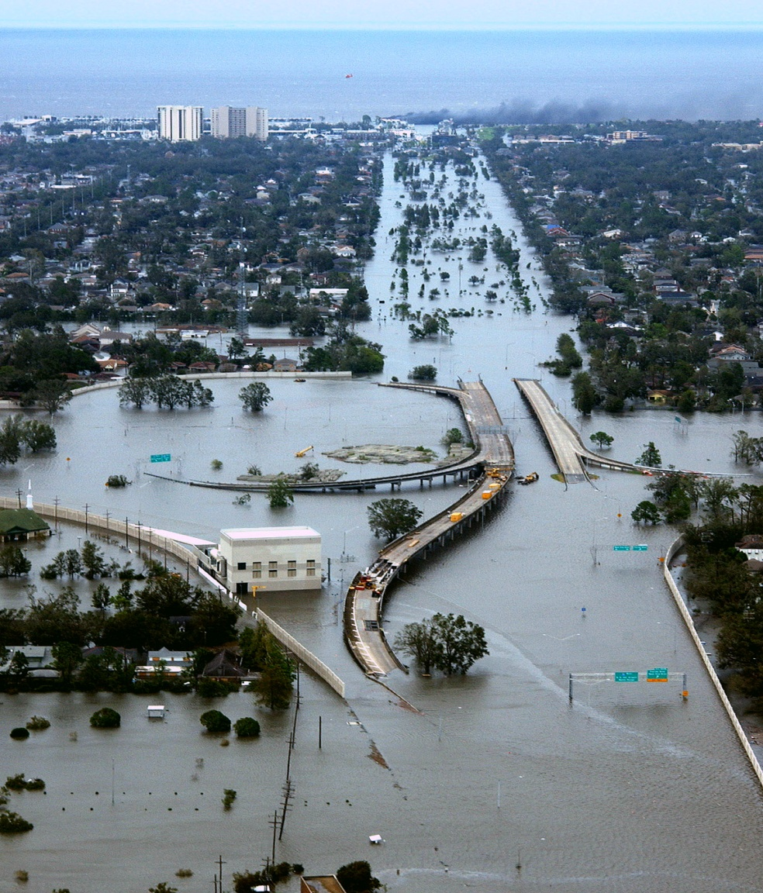
2005年美國卡崔娜( Katrina)颶風
美國史上登陸第三強之颶風
整體證實死亡統計人數為656 人(至09/13止) 。受災人數約二十七萬。整體損失將達3,000 億美元
紐奧良市堤防設計無法對規模三以上之颶風提供保護
紐奧良市80%地區遭水淹沒
約四萬五千位災民聚集在超級巨蛋及會議中心
經濟影響：油價、重建經費、保險理賠、物價的波動
災民的安置問題
救援物資的運補問題
後續重建問題

Slide 12
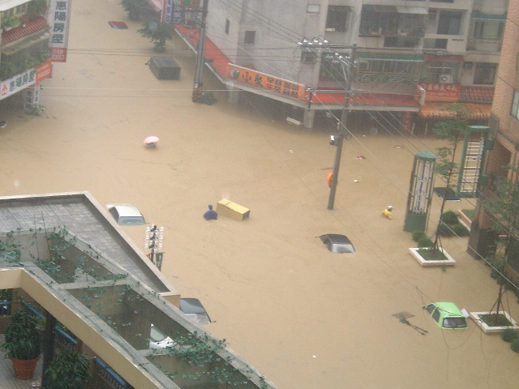
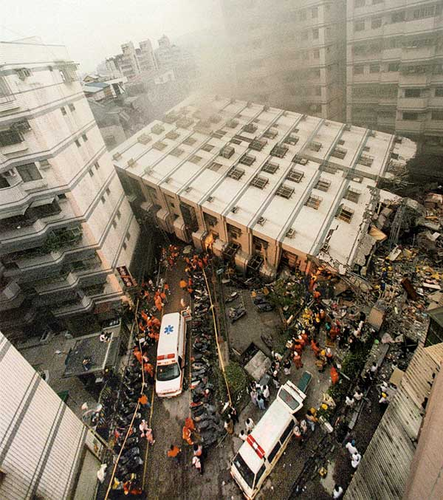
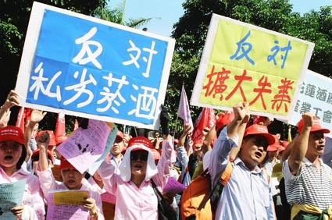
營運要如何持續

Slide 13
BCM簡介
13

Slide 14
BCM簡介
Business Continuity Management (BCM)營運持續管理
當重大災難發生時，需要一個的管理流程以開發和維持營運的持續
BCM是一個全面性的有效因應能力之整體管理流程
鑑別威脅組織的潛在衝擊
建立彈性的框架
保護股東、聲望、品牌與利益
an holistic management process that identifies potential impacts that threaten an organisation and provides a framework for building resilience and the capability for an effective response that safeguards the interests of its key stakeholders, reputation, brand and value creating activities.
The Business Continuity Institute

Slide 15
BCM原由
營運風險
內部與外部風險將導致意外損失，喪失提供服務或產品的能力，或組織產品或服務的服務品質降低
作業風險
資訊系統或內部控制不足, 將導致意外損失的風險
此風險與人為錯誤、系統失效以及不當程序及控制有關
無法預料的事
災害導致主要資訊系統中斷
人力資源短缺
維持形象與聲譽
重建基礎架構、恢復業務活動、滿足利害關係人需求
發生何種危機? 何時發生? 如何發生? 如何預防與處理此種危機?

Slide 16
災害演變為危機的特徵
意外
訊息混亂
事件影響逐漸升高
失去控制
來自內部/外部嚴重關切
開始產生精神折磨
恐慌
需要公開化解疑慮

Slide 17
處理考慮的因素
人員的安全
保護客戶的權益
單位的形象
永續營運

Slide 18
處理方式
制訂事件處理機制，事先找出潛在的問題，避免事件擴大成危機
在事件發生之初，投入適當的資源，以管理事件
儘量控制或減少對單位的風險
適當的處理各種抱怨

Slide 19
危機管理
危機預防階段
危機偵測
危機防範
研擬各種應變計畫
危機處理階段
判定危機本質
設立危機處理目標
執行危機處理計畫
復原階段
擬訂重建復原計畫
召開檢討會議
回到危機預防階段
摘自：中國時報前國安局副秘書長張榮豐專欄

Slide 20

BCM 的定義與方向
Business Continuity Management
Emergency Response
Crisis Management
Disaster Recovery
Business Resumption
Definitions
Emergency Response – “Respond” / People-Focus
Crisis Management – “Resolve” / Risk-Focus
Disaster Recovery – “Recover” / Technology-Focus
Business Resumption – “Resume” / Process-Focus
Presentation Premises
“It’s a business issue.”
“It’s managing risk across the enterprise.”
“It’s a culture thing.”
“It’s managing stakeholder expectations.”

Slide 21
BCP的形成
BCP計畫
子系統的備份機制
BCP子計畫
天然災害
子系統的備援機制
人為失誤
子系統的還原機制
BCP子計畫
人力的備援機制
外來攻擊
環境的備援機制

Slide 22
BCP之目的
確保組織重要業務具有充分緊急替代能力，當發生災害時減少損失，將衝擊降至最低，並藉由BCP的規劃及設計，確保
組織資產
組織達成目標的能力
組織運作能力
組織商譽與形象
客戶基礎及市場佔有率
組織獲利能力

Slide 23
BCP需考慮的元素
人員
哪些人員需要參與
權責
參與的人員該做什麼事
資源
會使用到哪些資源
文件
必須準備哪些文件

Slide 24
BCM生命週期
24

Slide 25
BCM生命週期
了解組織業務
決定 BCM 策略
發展與實施 BCM
演練、維護和審查
將涵括前述的 BCM 深植於組織文化中

Slide 26
BCM生命週期（續）
了解組織營運
分析營運上的衝擊
風險判斷與控制
決定 BCM 策略
組織決策
包括復原時程目標的復原活動
與主要股東與外部機構的關係管理
發展與實施 BCM
事故回應架構
事故與復原的管理計畫
溝通
公共及媒體關係
演練、維護和審查
計畫驗證
目的導向及隨時更新
持續改善
修正計畫
預防行動

Slide 27
了解組織營運
判斷主要的產品與服務
判斷關鍵活動
支援的資源（如：人力資源、設施、材料、通訊、辦公設備、外部資源）
可利用營運衝擊分析或風險評鑑為工具

Slide 28
分析營運上的衝擊
評估標的：作業流程
目的
鑑別關鍵活動
關鍵活動無法持續時的營運衝擊（如：財物、商譽損失）
復原至最低營運水準，所要求的可接受時間長短
在衝擊與對策成本間取得平衡
建立回復的優先次序

Slide 29
風險判斷與控制
評估標的：資產
目的
分析弱點、威脅、資產價值
判斷發生的可能性（機率）
決定對策

Slide 30
決定 BCM 策略
應考量
降低事故的可能性
降低衝擊
控制措施
策略選定根據
最大容忍期間
成本
後果

Slide 31
決定 BCM 策略(續)
BCM策略性選項
避免
轉移（如：保險、委外服務）
接受
降低

Slide 32
發展與實施 BCM
緊急應變計畫（Emergency Response Plan）
危機管理計畫（Crisis Management Plan）
災害回復計畫（Disaster Recovery Plan）
營運持續計畫（Business Continuity Plan）
營運復原計畫（Business Recovery Plan）

Slide 33
演練、維護和審查
目的：透過演練的過程確保BCM的有效性
演練的類型與方法
書面審查
局部計畫演練
模擬
關鍵活動演練
完整的演練

Slide 34
演練類型與方法
演練類型 | 程序 | 複雜性 | 頻率
書面審查 | 計畫內容審查 | 低 | 至少年度
局部計畫演練 | 挑戰BCP內容 | 中 | 年度
模擬 | 運用情境驗證BCP | 中 | 年度或半年
關鍵活動演練 | 啟動可控制之情境，不危及營運作業 | 中 | 年度或低於
完整BCM演練 | 大範圍演練 | 高 | 年度或低於

Slide 35
演練、維護和審查
作法
定期維護
定期審查
稽核
自評
通知
訓練

Slide 36
BCM內容說明
36

Slide 37
風險評估
找出組織最關鍵的營運功能，確認當這些營運被中斷的風險
營運衝擊分析包括確定支撐組織主要產品和服務之關鍵活動、活動被中斷時的營運衝擊、復原時限、復原的優先順序、相互依賴性、以及持續要求和資源 (如人員、工作設施、支援技術、工廠和設備)
在 BCM 的範疇裡，風險評估則是要求組織檢查關鍵的營運活動被中斷時所產生的風險，以便了解威脅、弱點，並記錄所界定的威脅和弱點帶來的影響，以鑑別風險
在評估風險後，組織另需衍生相對應的控制，來有效降低風險
組織在評估威脅關鍵活動的潛在風險後，應更進一步確認並採取相對的應變措施

Slide 38
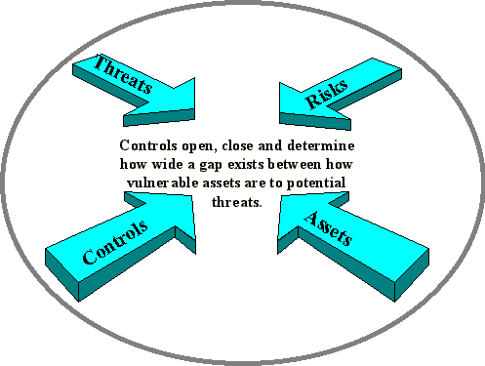
風險評估（續）

Slide 39
控制風險策略
控制風險策略
避 免
轉移
接受
降低

Slide 40
風險控制模式
接受
接受組織內的風險
轉移
主要關鍵活動轉移至另一組織
建立相互協議協議時應應具強制力，並透過服務等級協議（SLA）或正式契約方式進行測試
避免
改變或終止服務、產品、職務或程序之決定
降低
風險控制與行動計劃的實施與管理以減少、最小化或抵銷潛在損失

Slide 41
營運衝擊分析
A management level analysis that identifies the impacts of losing the entity’s resources. This analysis measures the effect of resource loss and escalating losses over time in order to provide the entity with reliable data upon which to base decisions concerning hazard mitigation, recovery strategies, and continuity planning. 管理階層對於辨識喪失機構（entity）資源造成的衝擊分析。此分析衡量資源喪失的影響和隨時間累計的損失，並提供機構可靠的資料，以作為降低危害、復原策略和持續計畫決策的基準。（NFPA1600）
The organization should determine and document the impact of a disruption to the activities that support its critical products and services. This process is commonly referred to as a business impact analysis. 組織應決定及提供中斷支援其重要產品與服務活動衝擊的文件。（BS25999-1）

Slide 42
營運衝擊分析(續)
分析風險對組織功能的衝擊
分析組織內個別營運功能的關鍵性與重要性
分析功能失效或損失的容許時間限制
決定危機發生時營運功能的復原順序

Slide 43
營運衝擊分析(續)
哪個功能與流程對組織的存活而言是關鍵的、必須的或可選擇性的？
這些功能應復原的順序以及需要多快復原？
這些功能間的相互依賴性為何？
其財務暴露為何？
若關鍵功能無法執行時，對營收、投資者信心、客戶服務、親和性、競爭力及市佔率的衝擊為何？
復原這些關鍵組織功能所需的最低資源為何？

Slide 44
目標回復時間 (RTO) 與目標回復時點 (RPO)
RTO (Recovery Time Objective)目標回復時間
組織內主要之功能組織在經BIA辨識後所訂定之恢復最低的生產或服務水平目標所需之時間。（參考DRII定義）
備援系統取代原有系統開始提供服務所需的時間
災難發生、系統中斷服務後，一直到系統恢復運作所需的時間(可容忍的系統中斷服務時間, recovery speed)
RPO (Recovery Point Objective)目標回復時點
備援系統取代原有系統開始提供服務時，在資料上所能回復到的可用時點
災難發生前，最近一次資料備份/複製成功的資料時點(可容忍的資料損失, data loss)
系統回復服務時，資料所能回復到的可容忍時點。

Slide 45
事件發生與營運中斷時間
確認回復正常運作之時間
(事件回應+業務回復+回復一般正常作業時間-overlaps)
最大可容忍中斷時間
(事件回應+業務回復+剩餘時間-overlaps)
目標回復時間
(事件回應+業務回復-overlaps)
Overall recovery objective:
Back-to-normal as quickly as possible
事件
Timeline
事件回應
業務持續
恢復/重新啟動－回復正常作業
Source: BS25999-1

Slide 46
目標回復時間、目標回復時點、最低營運水準
服務/業務
中斷
目標回復時間
目標回復時點
日常營運
目標回復時點
最低營運水準
(minimum level)
目標回復時間
應變處理
時間

Slide 47
營運持續策略
找出並模擬各項可選擇的策略，以便關鍵的營運中斷時，組織能夠在合理的復原時程內，將業務復原至可接受的持續性營運水準
確定針對如持續營運所需的人員、設施、技術、資訊、供應品及股東等組織資源的持續性策略。同時，在此一階段能夠熟悉當地的緊急服務、並了解全球 BCM 最佳實踐，將有助於組織針對不同事件選擇最合適的策略

Slide 48
選擇策略時應考量的因素
策略發展前之準備
時間
正常操作所需時間、緊急狀況下所需時間與災害發生後所需復原時間等
關鍵營運功能
核心營運功能為何？主要業務功能為何？次要業務功能為何？
關鍵營運功能所需之運作資源等

Slide 49
一般常見之策略
替換性場所
基礎設施備援
關鍵設備備援
全載備援
異地備份、備援
購入或委外
什麼都不做…等。

Slide 50
替換性場所 (Alternate Site)
熱備援場所(Hot Site)
擁有客戶所需完整、設定好的硬體、軟體和各項必要的工作環境
費用最高
可事先做相容性測試
暖備援場所(Warm Site)
具備電源、空調、通信和高架地板等基礎設施，以及某部份的執行環境(某些硬體、週邊裝置)，但沒有完整的設備或軟體安裝
不能事先做相容性測試
冷備援場所(Cold Site)
只提供緊急事件下可以繼續運作的建築空間，擁有電源、空調等基礎建設，但沒有任何電腦硬體
不能事先做相容性測試

Slide 51
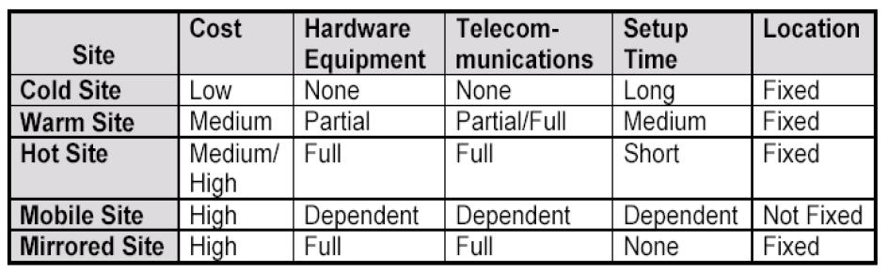
冷備援與熱備援場所的差異
NIST 800-34 Contingency Planning
Guide for Information Technology Systems

Slide 52
備份方法
備份頻率
儲存地點、位置
檔案命名慣例
媒體使用循環頻率
運送方法

Slide 53
異地備份考量
地理位置
易用性(accessibility)
安全
環境
價格

Slide 54
發展與實施BCM
發展與實施 BCM 回應也許可以說是 BCM 生命週期中最重要的階段，其包括計畫的準備與擬定，以進行事故的應對，並且可在業務中斷時，一步步地復原並加以維護，達到預定的水準。
以上這些即為「危機管理計畫」( Crisis Management Plan, CMP) 與「營運持續計畫」(Business Continuity Plan, BCP)。
CMP 是指用於事故發生時被清楚定義之行動計畫，通常其涵蓋了實施事故管理流程所需的主要人員、資源、服務及行動；這個部份包括行動清單、媒體回應流程、以及股東管理流程。
BCP 則是流程與資訊的文件彙集，其是用於各類事故的發展、集錄與維護，以便組織能以預期的復原水準持續主要活動；這個部份包括為了優先順序和資源要求所做出的行動計畫與清單。

Slide 55
危機管理計畫的定義與理論
當主要業務發生中斷情形，組織並須立即採取措施減緩損失。危機管理計畫 Crisis Management Plan (CMP) 將協助組織危機處理、回應與復原主要業務
CMP應包含:
指揮中心、危機管理小組架構角色與職責
員工、客戶、媒體及上級機關等的溝通計畫
危機因應程序與檢查表,
危機處理活動程序與檢查表;
復原程序與檢查表

Slide 56
公共關係和危機溝通
員工溝通
危機發生後立即與員工溝通
藉由溝通獲得員工支持公司的立場
保持固定順暢的溝通管道
將所獲知訊息立即與員工分享
傳達制訂決策的原因
提供員工詢問、回饋與建議的機制
慎選合適且具影響力的溝通發言人
避免員工散播有關危機的謠言
讓員工深信公司已有效控制危機
向員工強化及傳遞組織核心訊息
透過溝通使員工依然堅守崗位
持續提供最新處理進度，並遵守任何承諾
透過員工向客戶及廠商展現積極正面態度

Slide 57
公共關係和危機溝通(續)
與客戶溝通的建議
迅速主動告訴客戶公司危機的狀況
告訴客戶受危機波及影響的範圍與嚴重性
以同理心體諒與關懷客戶的憤怒
絕對不要欺瞞客戶
如果要透露壞消息請一次全部說完
確定與客戶接觸的人員能清楚的傳達重要的訊息與回答客戶疑惑
主動協助客戶解決問題並降低客戶的損失
不斷的傳遞與強化客戶公司解決危機的核心立場
決策明快、行事敏捷
不要忽略媒體可能會和重要客戶聯繫
透過積極進取的表現向客戶證明危機已結束

Slide 58
公共關係和危機溝通(續)
媒體溝通
對於媒體或競爭對手不實謠言應儘速予以澄清或駁斥。
聲明稿避免過早公開或事先透露給不相關的人。
儘速針對危機所引發的不良後果補救及澄清。
清楚媒體截稿的期限。
建立可取得相關訊息的快速電話指引。
以誠實的態度來提供新聞媒體正確的危機處理訊息。
須對採訪記者身份加以確認。
不可安排媒體與組織內受害同仁的家屬或是工會員工接觸。
發言人應避免談論可能對組織形象產生負面影響的話題。
避免以聳動的語氣或言詞來回答新聞媒體問題。
嚴禁公司員工與媒體進行「私下往來」與「暗盤交易」。

Slide 59
與政府機構的溝通
警消單位
內政部警政署、消防署
政府主管單位
行政院
行政院災害防救委員會中央災害應變中心 （災害）、行政院國家資通安全會報（資安）
金融
央行、金管會
教育
教育部
醫療
行政院衛生署
交通
交通部

Slide 60
對外說明原則
強調首要目標為保護客戶權益
說明時必須快速與所有聽眾有目光接觸
說明時必須平衡本單位事件處理方式與可能的法律問題
說實話，避免回答假設性的問題或缺乏事實根據的話
報告主管機關﹙不要透過媒體﹚
儘快提供最新的資訊，以滿足與引導媒體
由授權主管或公司發言系統作對外危機說明

Slide 61
說明方式
誰該說明
只有授權的發言人，才可對外說明
說明什麼
只能說明事先經過核准的事實
哪些不該說
未經核准的資訊不能說
不要傳播謠言或推測的話
不要指責或歪曲事實

Slide 62
營運持續計畫的定義與理論
營運持續計畫business continuity plan (BCP) 內含持續關鍵業務功能之
計畫角色與職責
復原或因應作業程序
復原工作時程
活動清單

Slide 63
BCM 深植於組織文化
為確保 BCM 的成功，組織應當還要確認是否已讓 BCM 正確地被建立在組織的文化中和日常的業務活動裡
組織裡的所有員工都應對自身角色有足夠的認知，並擁有應當的培訓，以學習如何處理特殊任務。
當人員理解並接受其BCM功能後，組織對於營運衝擊的處理能力才會提昇。

Slide 64
BCM 深植於組織文化(續)
Provisioning with maintenance and Governance
Effectiveness of BCP/DR Provision
Provisioning with maintenance
But without effective Governance
Provisioning without effective maintenance and Governance
Time

Slide 65
演練、維護和審核
組織可透過持續性改善行動，確保 BCM 的有效性、正確性和實用性
「演練」指的是根據 BCP 中記錄的流程，對團隊成員進行持續性培訓和演練，基本上，這樣可確保營運持續性的計畫能獲得定期驗證，並持續採取改善措施
「維護」指的是定期修正並更新流程，以確保計畫的流程不會因時間而失效
管理高層應對整套 BCM進行審核，以確定計畫是否適當、充足及有效，進而滿足持續性的需求

Slide 66
演練BCP
一般基礎概念訓練
特定組織或功能專業技能訓練
跨單位整合訓練
詳述團隊成員與人員的角色，並測試組織系統的復原或持續性（例如︰技術、通訊模式、管理）以證實BCM的適任性與能力
演練可能包括事先宣佈或突襲進行，但更重要的是營運持續事件的模擬、參與者的角色扮演，以評鑑在實際事件發生前可能引起的議題

Slide 67
BCP演練模式
應定期測試，確保符合最新狀況及有效性，這類測試還應確保復原小組的所有成員以及其他相關人員瞭解計畫內容
營運持續計畫的測試時間表應指出各部分計畫的檢查方式和時間，建議經常對計畫各部分進行測試
應採用各種技術確保計畫能在實際狀況中運作，這些技術包括：
針對各種情況沙盤推演（以狀況的範例討論業務復原程序）
狀況模擬（尤其在意外事件或危機範例後，用以訓練員工的定位管理）
技術性復原測試（確保資訊系統可有效復原）
測試異地復原（在主要業務場所外，同時執行業務作業和復原作業)
測試供應商的設施和服務（確保廠商提供的服務和產品符合合約中規定)
完整演練（測試組織、人員、設備設施和作業是否能妥善處理中斷情況）

Slide 68
維護BCP
因為某些因素改變, 計畫也許必須更新
法令
業務策略
風險（作業面及財務面風險）
場所、設施和資源
承包商、供應商和主要客戶
採購新設備
作業系統升級
新增或刪除作業
人員、住址或電話號碼

Slide 69
營運持續計畫實例討論
69

Slide 70
常見營運持續管理的問題
異地備援場所空間不足
回復策略評估不正確
缺乏業務單位的參與，或未得到業務單位的同意
忽略部門或應用系統相依的關係
忽略部分重要資源﹙Internet、e-mail等﹚，造成業務運作的瓶頸
支援的資源不足
回復計畫不夠詳細，仍需依賴熟悉系統的人員執行
處理流程不明確，無法照表操課
缺乏適當的維護更新機制
通常只測試回復系統，缺乏完整流程測試

Slide 71
Workshop
71

Slide 72
營運衝擊分析(BIA)
重要流程/系統 | 子流程/系統 | 流程/系統負責人 | 衝擊影響 | 目標回 復時間 （RTO） | 最大可 容忍中 斷時間(MTPD) | 最低營運水準

Slide 73
Q&A

Slide 74
簡報完畢，敬請指教
NIIEPA-經理 鄭皓仁(Max Cheng)
Tel (02) 2508 2353 Ext. 137
Mob 0933 533 566
maxcheng@nii.org.tw

